Slide 1

Стеценко
Андрей Владимирович
Парижское климатическое соглашение, возможности привлечь бизнес к сохранению и восстановлению лесов

Slide 2
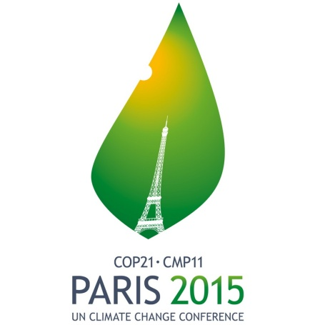
Парижское климатическое соглашение
вступило в силу 4 ноября 2016 г.
194 из 197 стран подписали
175 страны уже ратифицировали
В РФ ратификация намечена на 2019 г.
В ПКС есть статья 5 посвященная лесам.
Российские предприятия могут компенсировать свои выбросы лесными поглощениями СО2

Slide 3








Международный бизнес климатическая ответственность
Google, Microsoft и ряд других заявляют о полной климатической нейтральности.
ALLOW
Notes:
Ряд международных корпораций, таких как Google, Microsoft заявляет о климатической нейтральности.

Slide 4
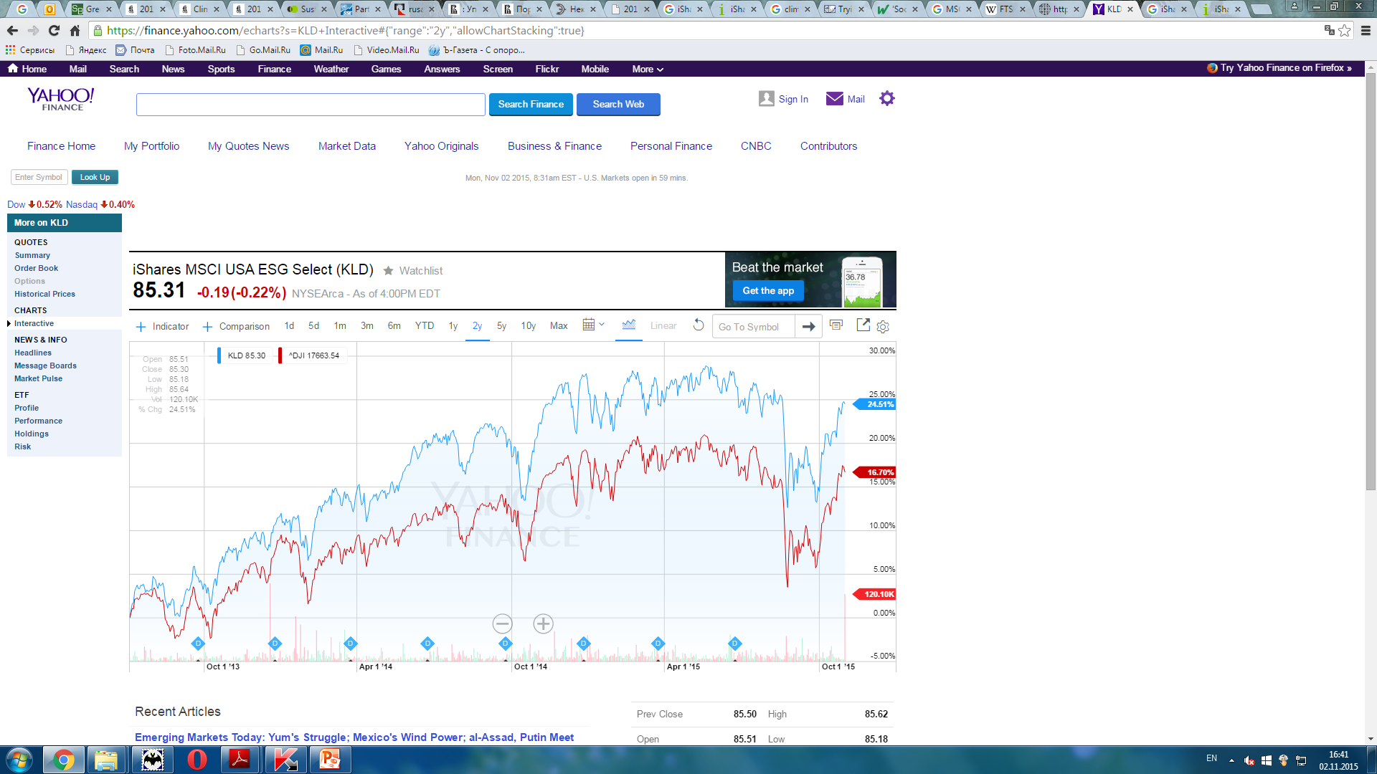
Пример: рост индекса «экологичных» компаний на 47% опережает Dow Jones
Рост стоимости акций
Источник: https://finance.yahoo.com/echarts?s=KLD+Interactive#{"range":"2y","allowChartStacking":true}

Slide 5



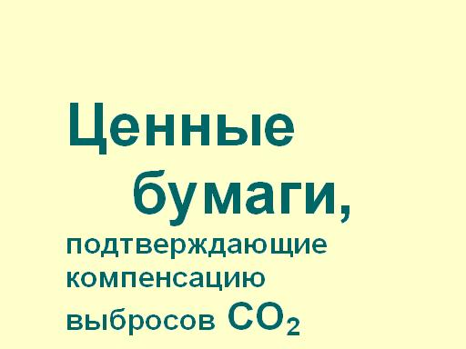

Экономический механизм
CO₂

Slide 6
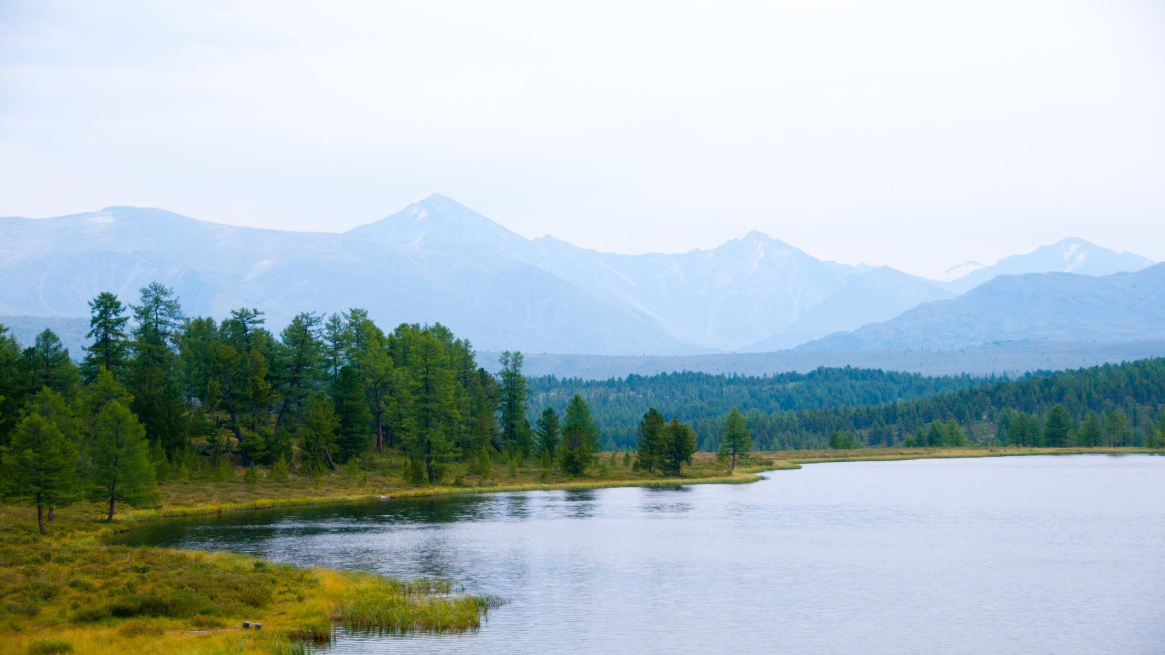

Поглощение углерода путем лесоразведения в отдаленных районах сибирского региона Российской Федерации.
Первый из двух лесной проект в рамках
Киотского протокола осуществлен на Алтае.
Центр экологических инноваций

Slide 7
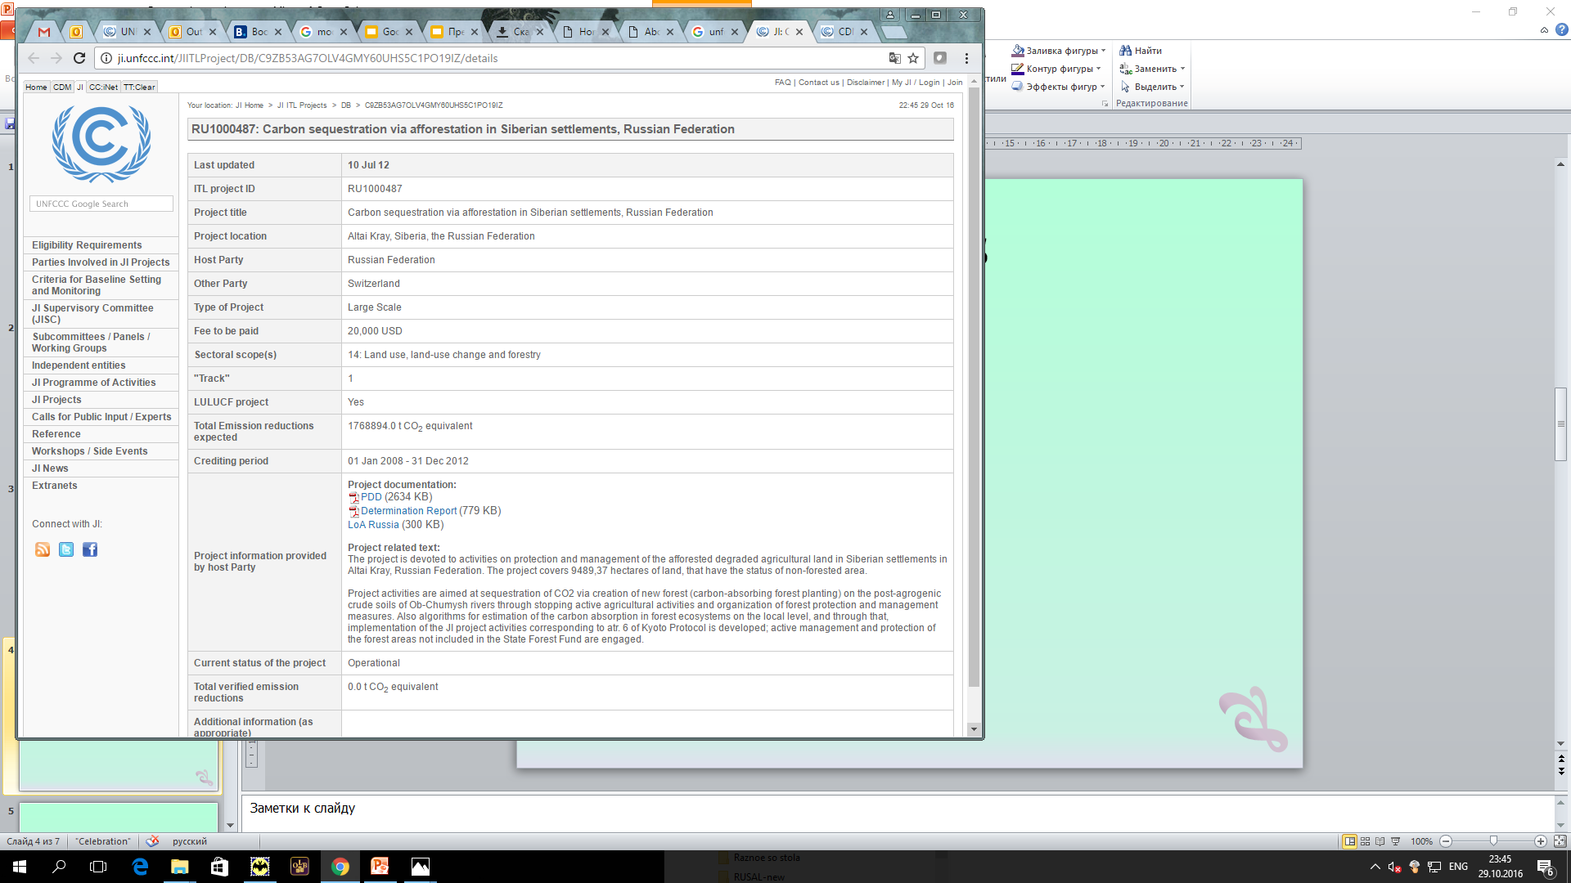
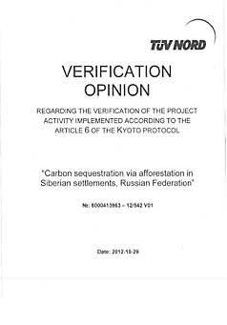
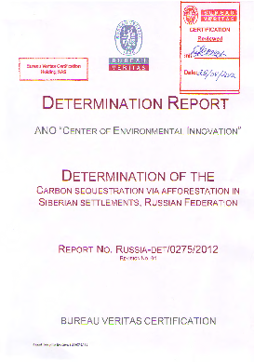
Алтайский лесной проект
Зарегистрирован на сайте UNFCCC
Выполнен в рамках статьи 6 Киотского протокола
Проект поглотил 1,7 млн. т СО2
Детерминирован Bureau Veritas
Верифицирован TUV NORD

Slide 8
Что нужно бизнесу, чтобы делать лесные проекты?
Низкая ставка арендной платы за охраняемые леса – углерод депонирующие.
Возможность зафиксировать проект в Государственных органах.
Возможности стимулирования посадок леса.
Создать благоприятные условия для реализации лесных проектов, чтобы себестоимость 1 т СО2 была ниже, чем в Мире – 1$.

Slide 9
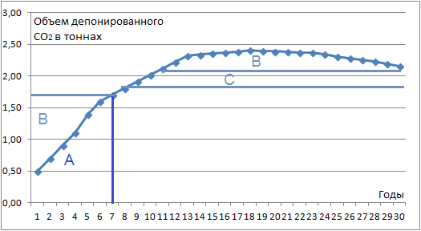
Для стимулирования лесопосадки
Описать в методике возможность зачета
будущих поглощений СО2
в более ранний период.

Slide 10
Новый вид использования лесов - углерод депонирующие
В 25 статье Лесного Кодекса РФ, описаны виды использования лесов. К ним относятся: 1) заготовка древесины; 2) заготовка и сбор … и т.д. - всего 16 видов.
Углерод депонирующих насаждений пока нет
Появляется Возможность привлечь средства бизнеса на сохранение и восстановление лесов – это затраты.
Необходимо создать такие условия, чтобы средства направленные на поглощение выбросов остались в России!

Slide 11
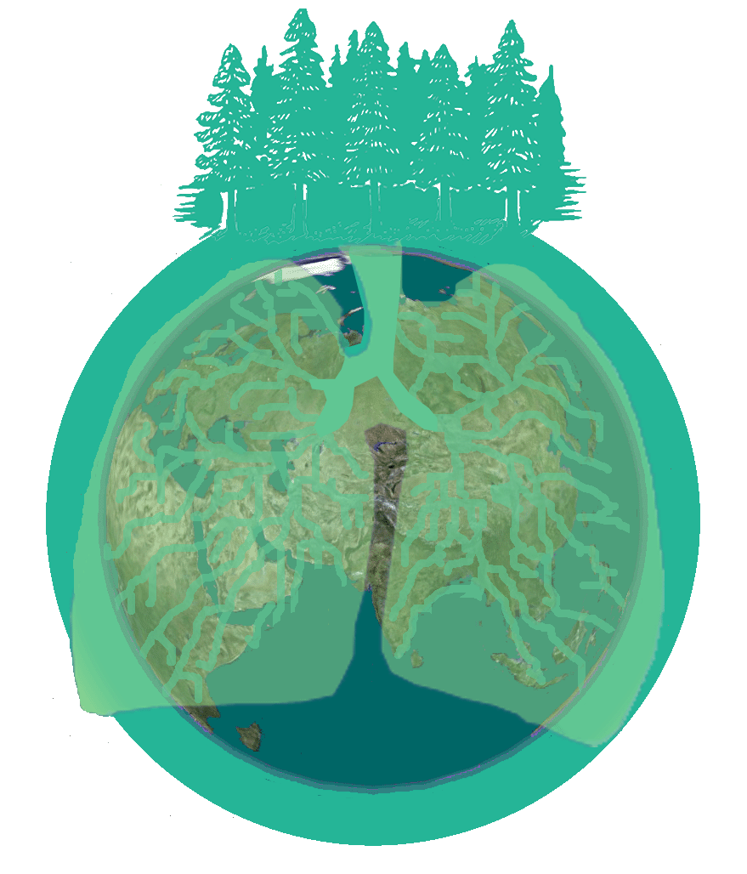




Сопутствующие выгоды
Предотвращение эрозии почв
Создание лесов
Создание устойчивого сельского хозяйства
Сохранение биологического разнообразия
Предотвращение глобального
изменения
климата
Созданию
здоровой окружающей среды
Создание условий
для жизни здорового Человека в здоровой окружающей среде

Slide 12
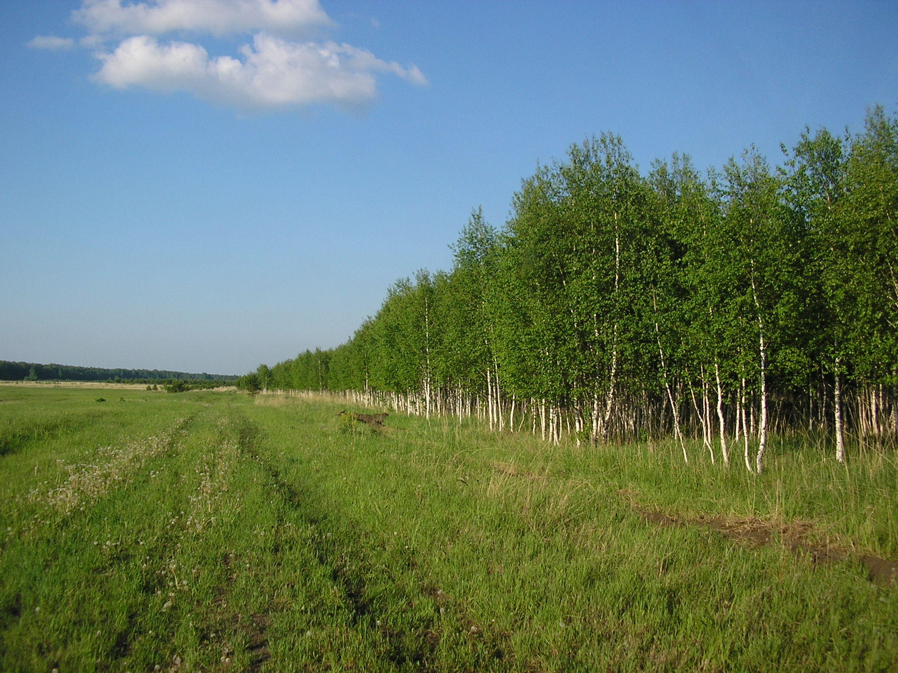

Стеценко Андрей Владимирович, к.э.н., Президент Центра экологических инноваций;
МГУ Ломоносова, экономический ф-тет
Email: astetsenko@mail.ru
Tel: +7 926 911 0514
+7 985 955 5756
Благодарю за внимание!

